Slide 1

Continuous integration
Прежде всего практика, а не инструменты
Notes:
Я-кать говорят не хорошо. А о себе в третьем лице еще хуже. Ну а раз так, значит давайте коротко о том где работаю и кем.

Slide 2

Познакомимся?
ПРОГРАММИСТЫ
АНАЛИТИКИ
РУКОВОДИТЕЛЬ
ПРОДУКТ
01
02
03
РЕЛИЗ
www.progtb.ru
Notes:
ПТБ – МАЛЕНЬКАЯ, СПЕЦИФИЧЕСКАЯ, РАЗРАБОТКА.
И проблемы – это не проблема для крупных.
И это не зависть, а благодарность… но их подход «выделить ресурсы и людей и все решить» для маленьких компаний редко допустим. Программисты делятся на два типа, кто еще не использует СКВ и кто уже использует. Подготовка к Казани. Слом базы.

Slide 3
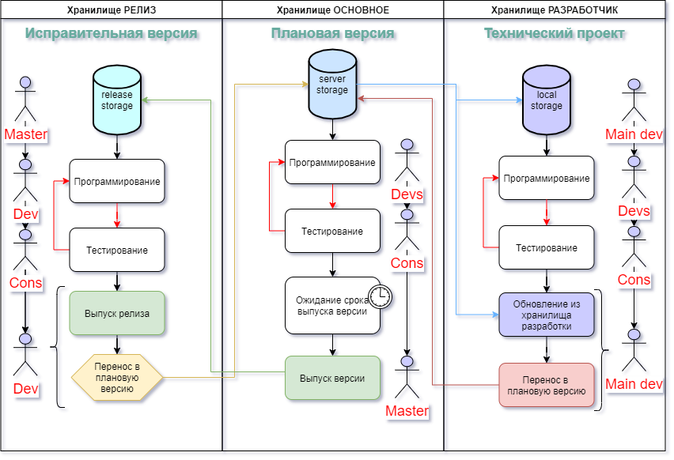

Стоять нельзя меняться
Notes:
КЛИК
Хранилища. Pet-проект. Кое-как восстановил. Исправлюсь… но потом было то, что все знают. «Самоизоляция». Проблемы с распределенным хранилищем.
КЛИК
Запись на курсы. Изучение Git.
КЛИК
Шутка про Зака Снайдера. Разочарование без серебрянной пули. Мы на Git перешли, что-то из CI сделали. Но проблема обнаружилась не в инструментах, а в головах

Slide 4
Групповая разработка
master
Notes:
Но сначала о боли, которую пытались решить – совместная работа. И я быстро, тема не нова, особенно в контексте Git. Вот только давайте пока не об этих ваших gitflow, а в принципе
КЛИКи, НЕ ЗАБЫВАЙ !!!!!
Два разработчика, разработка, потеря времени…
Шутка про 1С, сравнение/объединение и EDT
В реальности все дольше, и разработчиков больше и требования по ходу меняются… а давайте к хорошему программисту добавим юного подавана…

Slide 5
Групповая разработка
master
Notes:
Code-review нарисовался
КЛИКи, НЕ ЗАБЫВАЙ !!!!!
А еще проблема с коммуникацией, пока пилите не часто сливаете, порой делаете то что решено, все быстро устаревает. Реже сливаете – дольше процесс – реже сливаете – как снежный ком
И вообще «СОВМЕСТНАЯ РАБОТА – ЭТО ВСЕГДА БОЛЬНО» Мы всегда друг-другу мешаем
И об этом задумались давно, почти 30 лет назад

Slide 6
ПРОВЕРКА КОДА
СБОРКА
РАЗРАБОТКА
ТЕСТИРОВАНИЕ
INTEGRATION
CONTINUOUS
Notes:
Сама концепция – Гради Буч ~30 лет назад
Но насколько «непрерывная» и как глубоко «интеграция» не понятно как бы.
Integration Каждый стремится работать с актуальной версией. Итог: Чаще в основную, меньше конфликтов. В общем взять код и дотащить до master
Continuous
Интегрировать код быстрее в мастер, каждые несколько часов.
Правда тогда ответственность – Jenkins решает. Момент: изменения должны быть мелкими, настолько что не приведут к конфликтам. И здесь Jenkins не поможет – но лишь инструмент. Но давайте о 1С.
Не знаю что там в EDT… у нас конфигуратор. И моя стратегия: задачи мельче, сливать чаще, закончить рабочий день в ветку.

Slide 7

ПРОВЕРКА КОДА
СБОРКА
РАЗРАБОТКА
ТЕСТИРОВАНИЕ
INTEGRATION
CONTINUOUS
Notes:
Программист без интернета - CI
С переходом на более сложные задачи – следующие проблемы: декомпозиция задачи. А если code-review? И команду учить, объяснять, идеологию впихивать. Быстро не выходит – а не быстро замечательно выходит.
Но может на примере 1С посмотрим?
Документ счет на оплату, надо сделать: - Объект
Формы
Модули
Мелочи: подписки, планы, типы, критерии, функ опции, об команды и т.д.

Slide 8
Декомпозиция
01
1
ОБЪЕКТ
Объявить объект, + зависимые реквизиты, функциональные опции, подписки, определяемые типы, критерии отбора, общие команды
02
2
ФОРМЫ
Форма объекта, форма списка и др. необходимые формы (подбор, просмотр и пр.)
03
3
МОДУЛИ
04
Модуль объекта, менеджера. Однако следует уделить вниманию ЭКСПОРТным методам, их стоит делать в первую очередь
4
ПРОЧЕЕ
Движения по регистрам, печатные формы.
Notes:
Разбираем по порядку КЛИКИ + рассказ
ЕСЛИ ВРЕМЯ МАЛО, СЛЕД СЛАЙД ПРОПУСКАЙ
Google Devops 2019

Slide 9
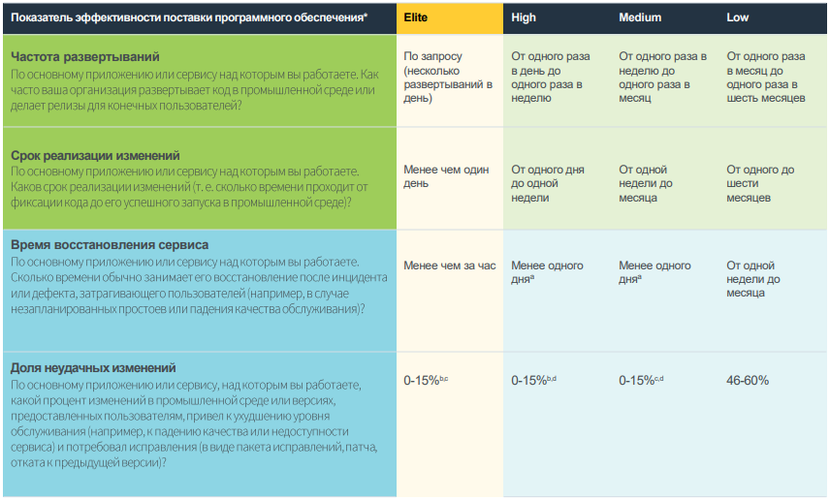
State of DevOps 2019
Notes:
ВСЕ НА СЛАЙДЕ

Slide 10
Что использовать?
git-flow
github-flow
trunk-based development
TAG: 2.1
TAG: 2.1
MERGE
TAG: 2.0
TAG: 2.0
DEPLOY
COMMENTS
VERSION 2
VERSION 2
TAG: 1.0
TAG: 1.0
PULL REQUEST
COMMITS
VERSION 1
VERSION 1
CREATE BRANCH
FEATURE BRANCHES
MASTER
RELEASE BRANCHES
FEATURE BRANCHES
RELEASE BRANCHES
TAG: 0.1
DEVELOP
MASTER
Notes:
Накинуть на вентилятор – не мое, я только учусь
Цитата Винсента Дриссена: придумано более 10 лет назад. Стала очень популярна и стала своего рода стандартом. К а то и догмой или панацеей. Если вы используете непрерывную поставку – не лучший выбор. Однако если несколько версий – то по прежнему подход. Панации нет. Думайте головой. Проблема GF в дисциплине. Ветки могут висеть примерно вечность.
Ветки стоят дешево. Сколько хочешь версий.
Личный пример
ЧТО ИСПОЛЬЗОВАТЬ?

Slide 11
Не мой тест
Вопрос № 1
Все ли инженеры помещают свой код в основную (а не функциональную) ветку ежедневно?
Вопрос № 2
Запускает ли каждый коммит выполнение модульных тестов?
Вопрос № 3
Если сборка не работает, обычно она исправляется в течение 10 минут?
Notes:
Финал:
ТРИ ВОПРОСА
ИТОГ: 1. Не Jinkins, Gitlab и т.д.
2. Голова, практики, подходы, методология, хоть молоток
3. Это чтобы избегать конфликты небольшой ценой каждый день
4. Коммуникация внутри + помогает обмениваться кодом
Мое мнение: коммитить когда что-то делает, мерджить когда не ломает
ПОЧЕМУ ЦЕНА ВОПРОСА – ЖИЗНЬ
Маленькая компания – кто займется? Не просто другая практика – другой вектор.
Не бойтесь поднять руку и встать у руля. КЛИК КЛИК ССЫЛКА

Slide 12
СПАСИБО
за ВНИМАНИЕ!

Slide 13


